Slide 1
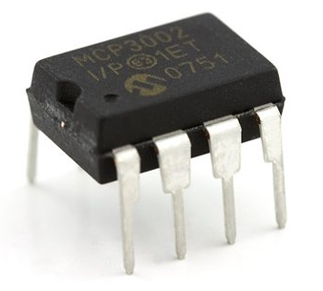
Mexatron tizimlar uchun
Elektronika
MEXATRON TIZIMLAR UCHUN ELEKTRONIKA
Ma’ruza 4
Signallarni Analogdan Raqamliga o’tkazgich
Mar’uzachi: Eraliev Asrorbek, MD

Slide 2
Signallarni Analogdan Raqamliga o’tkazgich
MEXATRON TIZIMLAR UCHUN ELEKTRONIKA
Reja:
  Signal Turlari
  Analog-raqamli konvertor (ADC)
  ADC konvertatsiya jarayoni
  ADC konvertatsiya jarayoni-Aniqlik
  ADC-xato ehtimolliklari
  Ketma-ket taxminiy A/D konvertori
  Flash A/D konvertori
  Ikki qiyalikli A/D konvertori
  Delta-Sigma A/D konvertori
  ADClarni taqqoslash
  Xulosa

Slide 3
Signal Turlari
MEXATRON TIZIMLAR UCHUN ELEKTRONIKA
Analog Signallar
Signalning vaqt bo'yicha o'zgaruvchan o'zgaruvchisi boshqa vaqt o'zgaruvchan miqdorni ifodalovchi har qanday uzluksiz signal
  Bir miqdorni boshqa miqdor bilan o'lchaydi
  Misollar:
    Tezlikning funksiyasi sifatida spidometr ignasi
    Tugma harakati funktsiyasi sifatida radio ovozi
t

Slide 4
Signal Turlari
MEXATRON TIZIMLAR UCHUN ELEKTRONIKA
Raqamli Signallar
Faqat ikki holatdan tashkil topgan
  Ikkilik holatlar: 1 va 0
  Yoniq va o’chik
Kompyuterlar faqat raqamli signallarga ishlov berishlari mumkin
1
0

Slide 5
Analog-raqamli konvertor (ADC)
MEXATRON TIZIMLAR UCHUN ELEKTRONIKA
t
Signalni analog (uzluksiz) dan raqamli (diskret) shaklga o'zgartiradigan elektron integral sxema.
Transduserlarning analog dunyosi va signalni qayta ishlash va ma'lumotlarni qayta ishlashning raqamli dunyosi o'rtasidagi aloqani ta'minlaydi

Slide 6
Analog-raqamli konvertor (ADC)
MEXATRON TIZIMLAR UCHUN ELEKTRONIKA
Signalni analog (uzluksiz) dan
raqamli (diskret) shaklga o'zgartiradigan elektron , integral sxema.
Transduserlarning analog dunyosi va signalni qayta ishlash va ma'lumotlarni qayta ishlashning raqamli dunyosi
o'rtasidagi aloqani
ta'minlaydi
t

Slide 7
ADC konvertatsiya jarayoni
MEXATRON TIZIMLAR UCHUN ELEKTRONIKA
Jarayonning ikkita asosiy bosqichi
1. Namuna olish va ushlab turish
2. Kvantlash va kodlash
Analogdan Raqamliga o’tkazuvchi
Kvantlash va kodlash
Namuna olish
va ushlab turish
t
Kirish: Analog Signal
t

Slide 8
ADC konvertatsiya jarayoni
MEXATRON TIZIMLAR UCHUN ELEKTRONIKA
Namuna olish va ushlab turish
Uzluksiz Signal
t

Slide 9
ADC konvertatsiya jarayoni
MEXATRON TIZIMLAR UCHUN ELEKTRONIKA
Namuna olish va ushlab turish
Analog signallarni bir xil vaqt oralig'ida o'lchash
Ideal holda, biz namuna olganimizdan ikki baravar tezroq
t

Slide 10
ADC konvertatsiya jarayoni
MEXATRON TIZIMLAR UCHUN ELEKTRONIKA
Namuna olish va ushlab turish
Analog signallarni bir xil vaqt oralig'ida o'lchash
Ideal holda, biz namuna olganimizdan ikki baravar tezroq
Raqamli tizim diskret holatlar bilan ishlaydi
Har bir joydan namuna olish
t

Slide 11
ADC konvertatsiya jarayoni
MEXATRON TIZIMLAR UCHUN ELEKTRONIKA
Namuna olish va ushlab turish
Analog signallarni bir xil vaqt oralig'ida o'lchash
Ideal holda, biz namuna olganimizdan ikki baravar tezroq
Raqamli tizim diskret holatlar bilan ishlaydi
Har bir joydan namuna olish
Namuna olingan va ushlab turgan signalni aks ettiradi
Raqamli yaqinlashish
t

Slide 12
ADC konvertatsiya jarayoni
MEXATRON TIZIMLAR UCHUN ELEKTRONIKA
Kvantlash
Kirish signalini K bosqichlari bilan diskret holatlarga ajratish
K=2^{N}
  N – analogdan raqamliga o’tkazgichning bitlar soni
Analog kvantlash hajmi
  Q=(V_{max}-V_{min})/2^{N}
  Q bu rezolyutsiya
Kodlash
Mikroprotsessorga kiritish uchun har bir holatga noyob raqamli kodni belgilash

Slide 13
ADC konvertatsiya jarayoni
MEXATRON TIZIMLAR UCHUN ELEKTRONIKA
Kvantlash va kodlash
Asl analog signaldan foydalanish

Slide 14
ADC konvertatsiya jarayoni
MEXATRON TIZIMLAR UCHUN ELEKTRONIKA
Kvantlash va kodlash
Asl analog signaldan foydalanish
2 bitli kodlashni qo'llash
11
10
01
00
K=2² 00 01
10
11

Slide 15
ADC konvertatsiya jarayoni
MEXATRON TIZIMLAR UCHUN ELEKTRONIKA
Kvantlash va kodlash
Asl analog signaldan foydalanish
2 bitli kodlashni qo'llash
11
10
01
00
K=2² 00 01
10
11

Slide 16
ADC konvertatsiya jarayoni
MEXATRON TIZIMLAR UCHUN ELEKTRONIKA
Kvantlash va kodlash
Asl analog signaldan foydalanish
3 bitli kodlashni qo'llash
K=2³ 000 001
010
011
100
101
110
111

Slide 17
ADC konvertatsiya jarayoni
MEXATRON TIZIMLAR UCHUN ELEKTRONIKA
Kvantlash va kodlash
Asl analog signaldan foydalanish
2 bitli kodlashni qo'llash
Kirish ma'lumotlarini qo'shimcha bitlar bilan yaxshiroq ifodalash
MCS12 maksimal 10 bitga ega
K=2³ 000 001
010
011
100
101
110
111
K=16 0000 K=… . .
.
1111

Slide 18
ADC konvertatsiya jarayoni-Aniqlik
MEXATRON TIZIMLAR UCHUN ELEKTRONIKA
Analogdan raqamliga o’tkazgichning aniqlilik darajasi bit
ortishi bilan ko’tariladi
Namuna olish tezligi, Ts
Konvertatsiya jarayonida talab qilinadigan qadamlar soniga asoslanadi
O'lchash mumkin bo'lgan maksimal chastotani oshiradi
t
t

Slide 19
ADC konvertatsiya jarayoni-Aniqlik
MEXATRON TIZIMLAR UCHUN ELEKTRONIKA
Analogdan raqamliga o’tkazgichning aniqlilik darajasi bit
ortishi bilan ko’tariladi
t
t
Namuna olish tezligi, Ts
Konvertatsiya jarayonida talab qilinadigan qadamlar soniga asoslanadi
O'lchash mumkin bo'lgan maksimal chastotani oshiradi
Rezolyutsiya (bit chuqurligi), Q
Analog signalning amplitudasini o'lchashda aniqlikni yaxshilaydi

Slide 20
ADC-xato ehtimolliklari
MEXATRON TIZIMLAR UCHUN ELEKTRONIKA
Aliasing (namuna olish)
  Kirish signali namuna tezligidan ancha tez o'zgarganda paydo bo'ladi
  Namuna olishda Nyquist qoidasiga amal qilish kerak
    Namuna tezligi qanday talab qilinadi degan savolga javob beradi
    Boshqa nom qo'ymaslik uchun signaldagi maksimal chastotadan kamida ikki baravar yuqori namuna olish chastotasidan foydalaning
    F_{namuna} > 2*f_{signal}
Kvantlash xatosi (rezolyutsiya)
  Ruxsatni optimallashtirish
  Mikrokontrollerning ADC konvertoriga bog'liq

Slide 21
ADC nimalarda ishlatilinadi?
MEXATRON TIZIMLAR UCHUN ELEKTRONIKA
ADC analog signalni qayta ishlash,
saqlash yoki raqamli shaklda tashish kerak bo'lgan deyarli hamma joyda qo'llaniladi.
  Mikrofonlar
  Strengometrlar
  Termojuft
  Raqamli multimetrlar

Slide 22
ADC turlari
MEXATRON TIZIMLAR UCHUN ELEKTRONIKA
Ketma-ket taxminiy A/D konvertori
Flash A/D konvertori
Ikki qiyalikli A/D konvertori
Delta-Sigma A/D konvertori

Slide 23
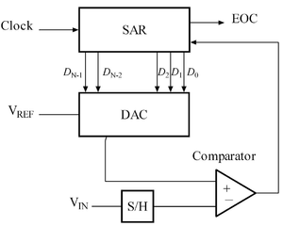
Ketma-ket taxminiy A/D konvertori
MEXATRON TIZIMLAR UCHUN ELEKTRONIKA
Elementlar
DAC = Raqamli signalni analogga o’tkazuvchi
EOC = Konvertatsiya yakuni
SAR = ketma-ket taxminiy Register
S/H = namuna olish va tutib turish sxemasi
V_{in} = Kirish kuchlanishi
Comparator = Taqqoslagich
V_{ref} = Referans kuchlanish
Clock = soat

Slide 24
Ketma-ket taxminiy A/D konvertori
MEXATRON TIZIMLAR UCHUN ELEKTRONIKA
Algoritm
N-bitli DAC va original analog natijalardan foydalanadi
VDAC va Vinni ikkilik taqqoslashni amalga oshiradi
MSB DAC uchun 1 da ishga tushiriladi
Agar Vin < VDAC (VREF / 2^(n=1)) boʻlsa, MSB 0 ga tiklanadi.
Agar Vin > VDAC (VREF / 2^n) ketma-ket bitlar 1 ga o'rnatilsa, aks holda 0
Algoritm LSBgacha takrorlanadi
Oxirida DAC kirish = ADC chiqish
N-bitli konvertatsiya N ta taqqoslash davrini talab qiladi

Slide 25
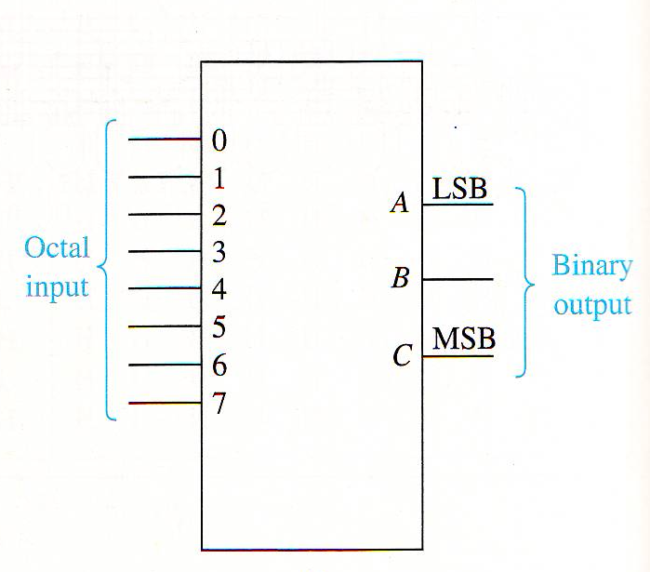


Flash A/D konvertori
MEXATRON TIZIMLAR UCHUN ELEKTRONIKA
Parallel ADC deb ham nomlanadi
Elementlar
  Enkodr – Taqqoslagich (komparator)larning chiqishidagi signallarni ikkilikka o’tkazadi
  Taqqoslagich (komparator)lar
Sakkizlik
kirish
Ikkilik
chiqish

Slide 26
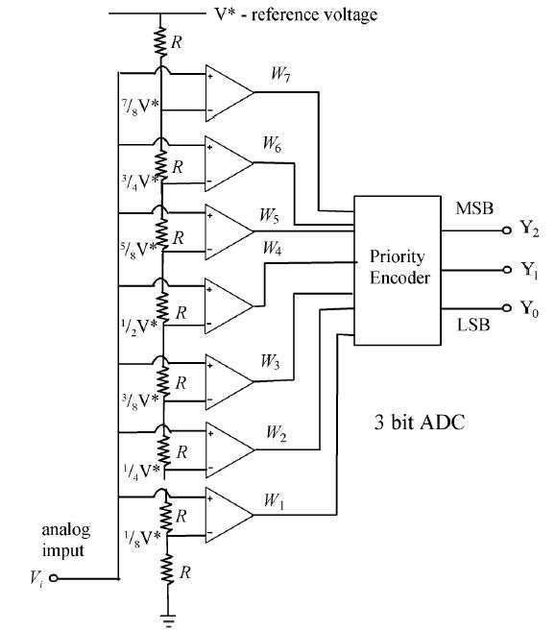
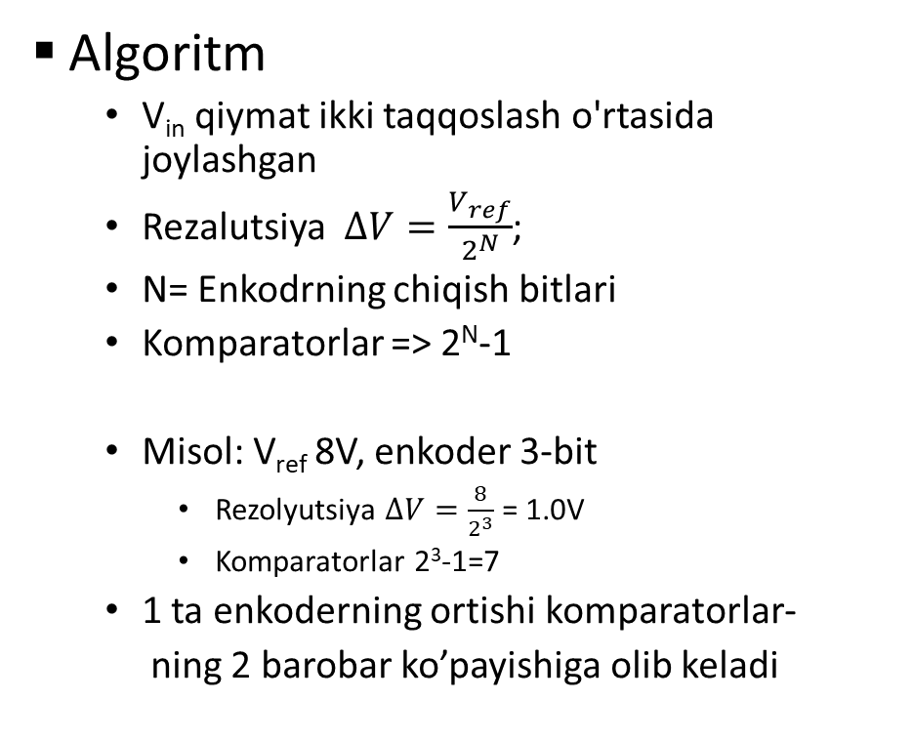
Flash A/D konvertori
MEXATRON TIZIMLAR UCHUN ELEKTRONIKA
Algoritm
  V_{in} qiymat ikki taqqoslash o'rtasida joylashgan
  Rezalutsiya $∆V=\frac{V_{ref}}{2^{N}}$;
  N= Enkodrning chiqish bitlari
  Komparatorlar => 2^{N}-1
  Misol: V_{ref} 8V, enkoder 3-bit
    Rezolyutsiya $∆V=\frac{8}{2^{3}}$ = 1.0V
    Komparatorlar 2³-1=7
  1 ta enkoderning ortishi komparatorlar-
  ning 2 barobar ko’payishiga olib keladi
Referans kuchlanish
Enkoder
Analog
kirish

Slide 27
Flash A/D konvertori
(misol)
MEXATRON TIZIMLAR UCHUN ELEKTRONIKA
V_{in} = 5.5V, V_{ref}= 8V
V_{in} bu V_{komp5} & V_{komp6}larning orasida bo’ladi
V_{komp5} = V_{ref}*5/8 = 5V
V_{komp6} = V_{ref}*6/8 = 6V
Komparator 1 - 5 => chiqish 1
Komparator 6 - 7 => chiqish 0
Enkoderga sakkizlik kirish = sum(0011111)
= 5
Enkoder ikkilik chiqish = 1 0 1
Referans kuchlanish
0
0
1
1
Enkoder
1
5.5V
1
Analog
kirish
1

Slide 28
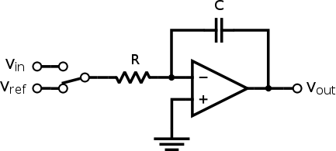
Ikki qiyalikli A/D konvertori
MEXATRON TIZIMLAR UCHUN ELEKTRONIKA
Integrating ADC nomi bilan ham ataladi
+
_
Mantiqiy kontrol
Start
Stop
Soat
Sanagich

Slide 29
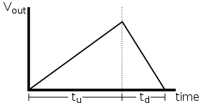
Ikki qiyalikli A/D konvertori
U qanday ishlaydi
MEXATRON TIZIMLAR UCHUN ELEKTRONIKA
Integratorning kirishiga noma'lum kirish kuchlanishi qo'llani-
ladi va belgilangan vaqt oralig'ida ko’tarilishga ruxsat beriladi.(t_{u})
Keyin, integratorga qarama-qarshi qutbli ma'lum mos yozuvlar kuchlanishi qo'llaniladi va integrator chiqishi nolga qaytguncha qiyalikka ruxsat beriladi.(t_{d})
Kirish kuchlanishi mos yozuvlar kuchlanishiga, doimiy ishga tushirish vaqtiga va o'lchangan ishlamay qolish vaqtiga bog'liq holda hisoblanadi.
Ishlash vaqtini o'lchash odatda konvertor soati birliklarida amalga oshiriladi, shuning uchun uzoqroq integratsiya vaqtlari yuqori piksellar sonini olish imkonini beradi.
Konverter tezligini ruxsatni qurbon qilish orqali yaxshilash mumkin

Slide 30
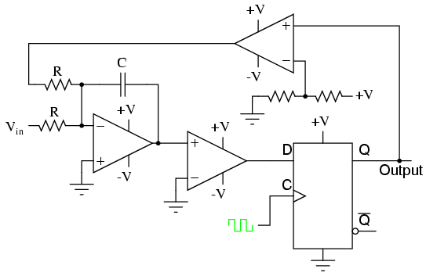
Delta-Sigma A/D Konvertori
MEXATRON TIZIMLAR UCHUN ELEKTRONIKA
Analog
Kirish
Delta-Sigma Modulyatori
Past o’tkazish
Filteri
Raqamli chiqish
Chiqish

Slide 31
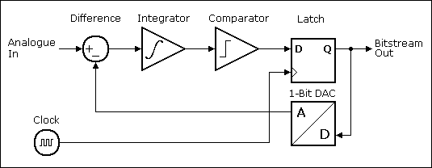
Delta-Sigma ADC – Qanday ishlaydi?
MEXATRON TIZIMLAR UCHUN ELEKTRONIKA
Namuna bo'yicha kiritilgan kiritish,
integratorga o'tadi
Tuproq bilan solishtirganda integratsiya
Iteratsiya xatoning integratsiyasini nolga aylantiradi
Chiqish ketma-ket bitlar oqimidir

Slide 32
ADC larni taqqoslash
MEXATRON TIZIMLAR UCHUN ELEKTRONIKA
Turi | Tezlik (nisbatan) | Narxi (nisbatan) | Rezolyutsiya (bitlarda)
Ikki qiyalikli | Past | O’rtacha | 12-16
Flash | Juda tez | Yuqori | 4-12
Ketma-ket taxminiy | O’rtacha - Tez | Past | 8-16
Sigma – Delta | Sekin | Past | 12-24

Slide 33
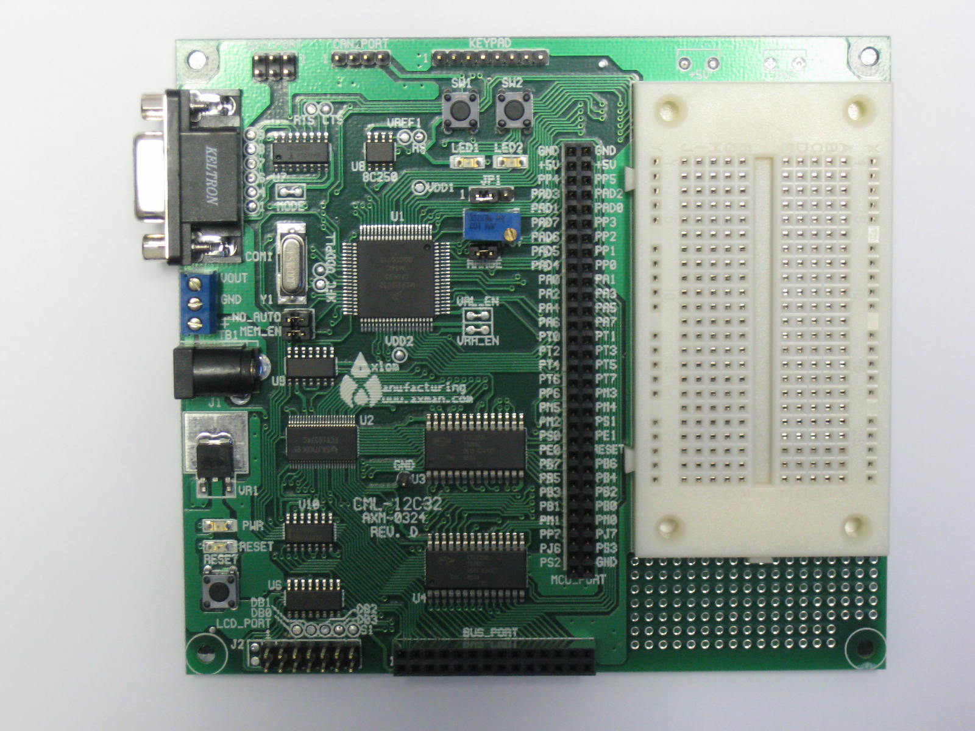
MC9S12C32dagi ADC
MEXATRON TIZIMLAR UCHUN ELEKTRONIKA
Kirish pinlari
Ichki qurilgan ADC MC9S12C32

Slide 34
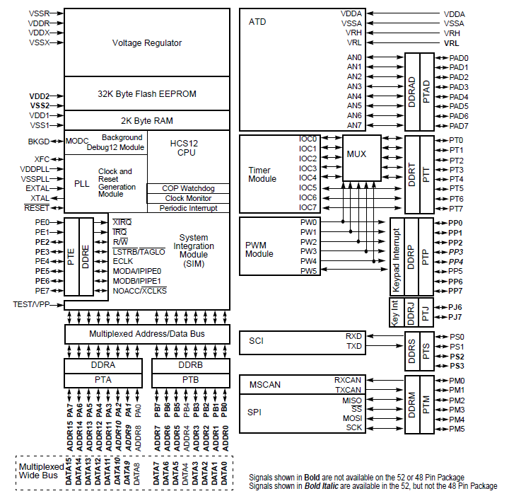
ADC - Sxematikasi
MEXATRON TIZIMLAR UCHUN ELEKTRONIKA
ATD
Port AD

Slide 35
Ishlash rejimlari
MEXATRON TIZIMLAR UCHUN ELEKTRONIKA
Rejimlari:
  Stop rejimi: Barcha soatlar to'xtaydi; konversiyani bekor qilish; minimal tiklanish kechikishi (~ 20μs)
  Kutish rejimi: MCU quvvatining pasayishi; davom ettirishi mumkin
  Muzlash rejimi: Ilovada nosozliklarni tuzatish uchun uzilish nuqtasi
Notes:
During recovery from stop mode, there must be a minimum delay for the stop recovery time, tSR, before initiating a new ATD conversion sequence.

Slide 36
MC9S12Cning Registrlari
MEXATRON TIZIMLAR UCHUN ELEKTRONIKA
MC9S12C Family Reference Manual: Ch. 8
REGISTRLARI
  6 Kontrol Registrlari (birinchi 2 tasi rezerv!)
  2 Status Registrlari
  2 Test Registrlari
  1 Raqamli Kirish Ruxsat Registri
  1 Raqamli Port Registri
  8 Natija Registrlari

Slide 37
Xulosa
MEXATRON TIZIMLAR UCHUN ELEKTRONIKA
Ushbu darsda biz quyidagi bilimlarga ega bo’ldik:
Analogdan raqamliga o’tkazgichlar bo’yicha umumiy tushunchalar
Analogdan raqamliga o’tkazgichlarning ishlash prinsiplari
Analogdan raqamliga o’tkazgichlar turlari
Analogdan raqamliga o’tkazgichlarning taqqoslanishlari
Analogdan raqamliga o’tkazgichlarning ishlash jarayonlaridagi xatoliklar va aniqlilik
va boshqalar…

Slide 38
Foydalanilgan adabiyotlar
MEXATRON TIZIMLAR UCHUN ELEKTRONIKA
Electronics: A Systems Approach (6th edition), Neil Storey,Pearson Education UK, 2017
Mechatronics: Electronic Control Systems in Mechanical and Electrical Engineering, William Bolton, Pearson Education Limited 2015
Elektronika. X. Aripov, A. Abdullayev. Fan va texnologiya nashriyoti, 2011
wikipedia.org veb sayti
http://en.wikipedia.org/wiki/Analog-to-digital_converter
http://en.wikipedia.org/wiki/Successive_approximation_ADC
http://www.maximintegrated.com/app-notes/index.mvp/id/810
http://en.wikipedia.org/wiki/Delta-sigma_modulation
http://www.beis.de/Elektronik/DeltaSigma/DeltaSigma.html
http://www.allaboutcircuits.com/vol_4/chpt_13/9.html
http://en.wikipedia.org/wiki/Integrating_ADC
MC9S12C Family Reference Manual

